Slide 1

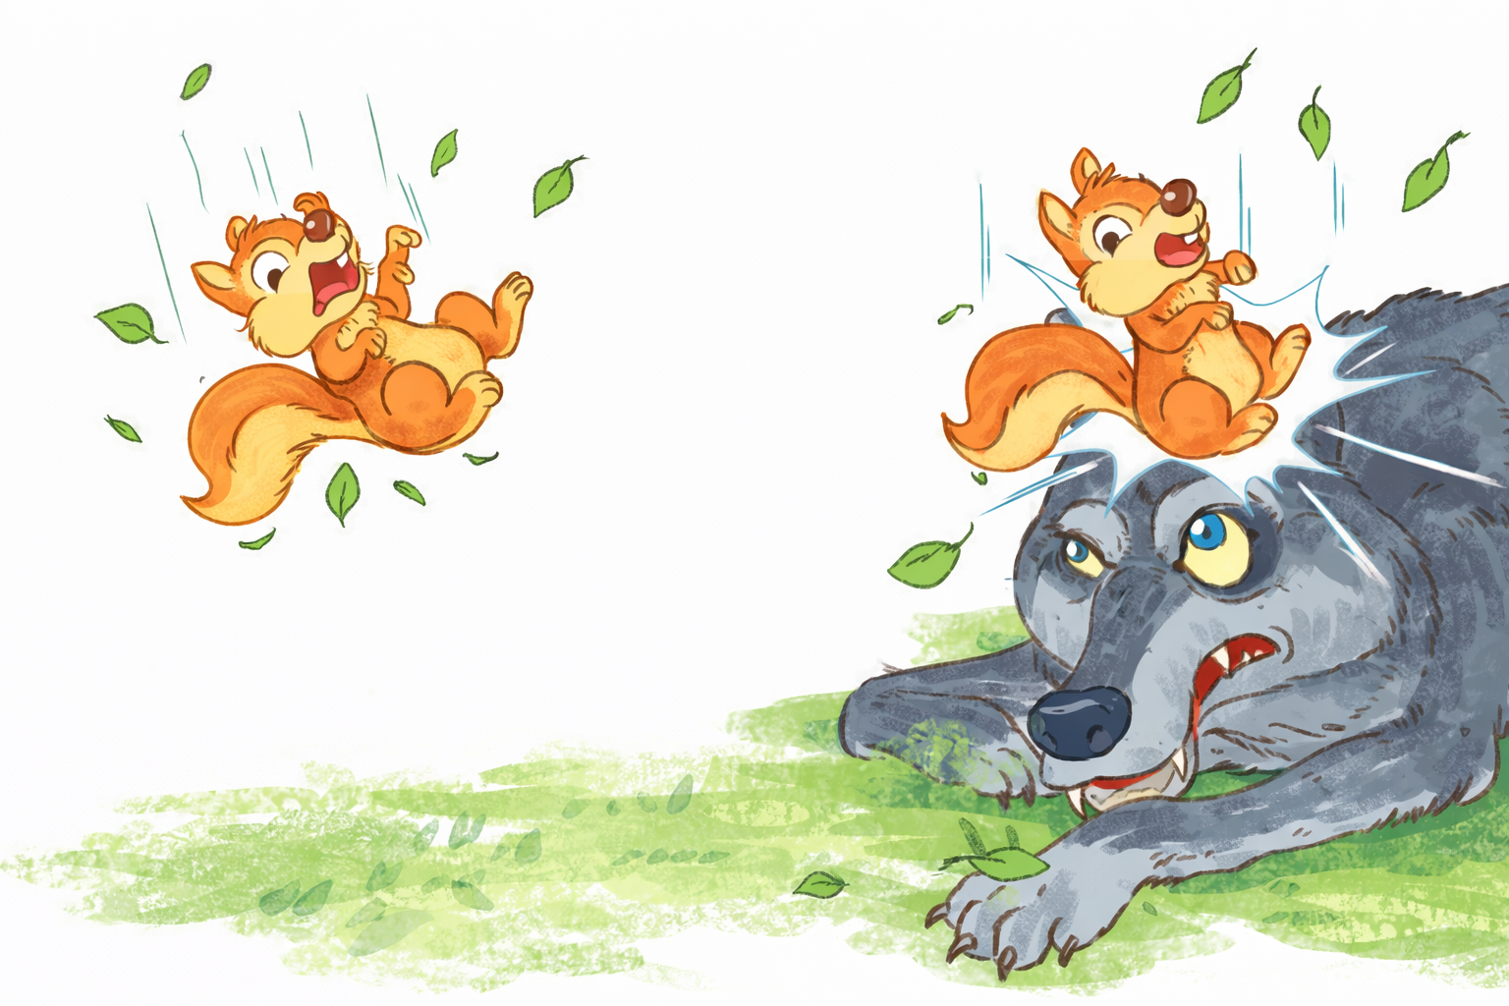

TIẾNG VIỆT
(Trang 90)

Slide 2
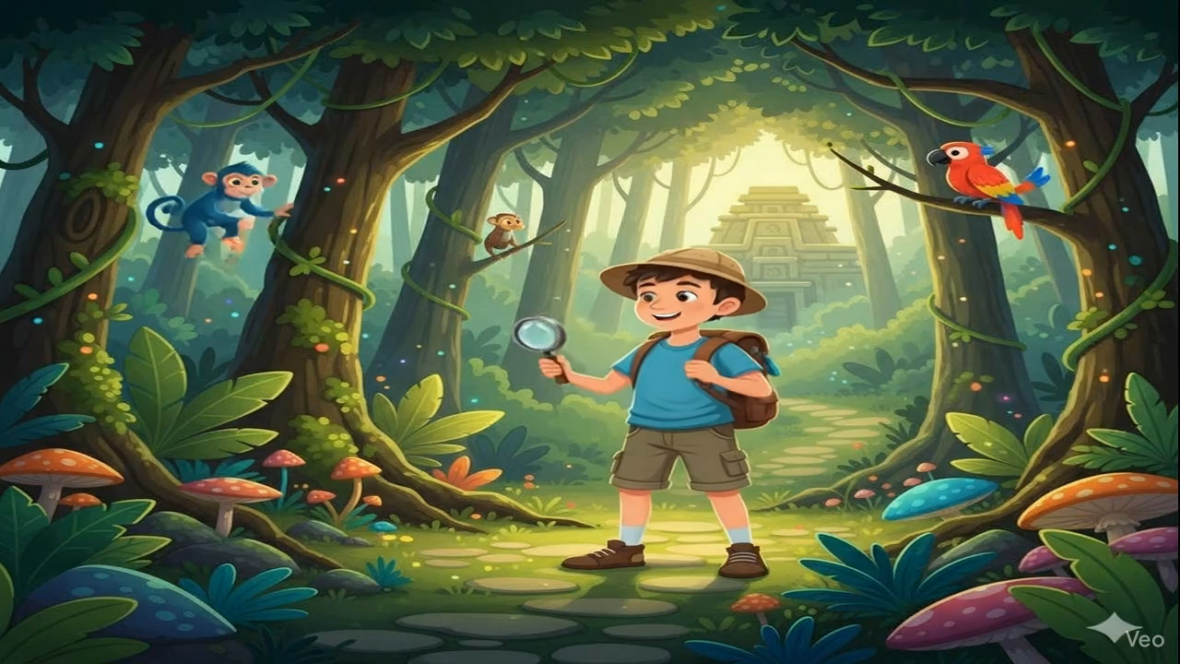


Slide 3

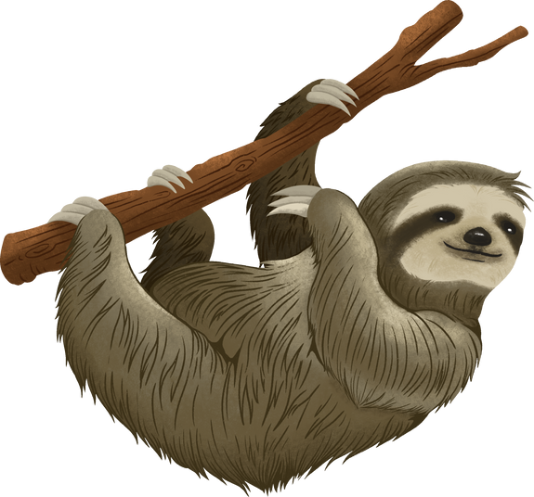
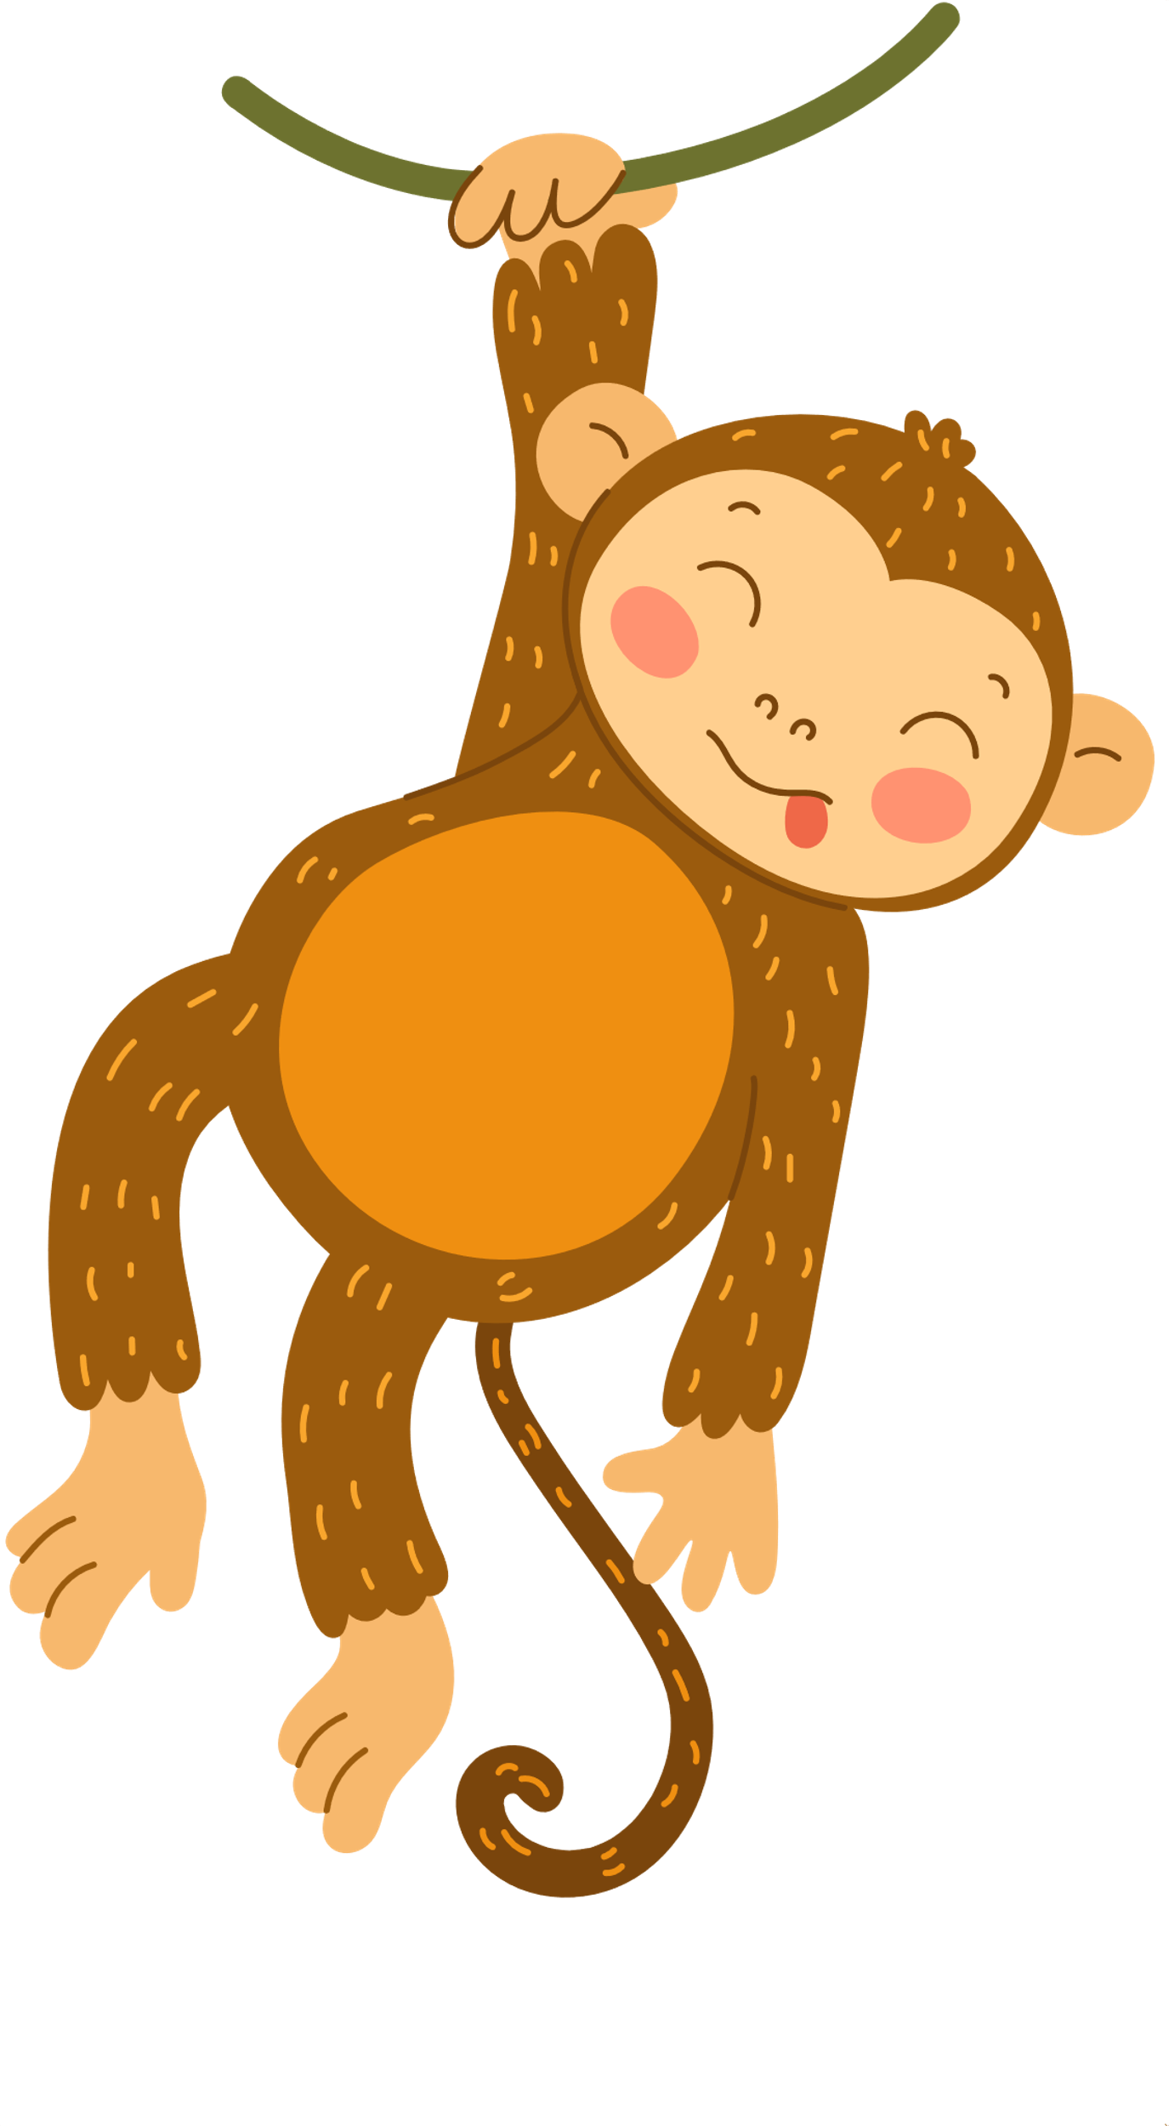








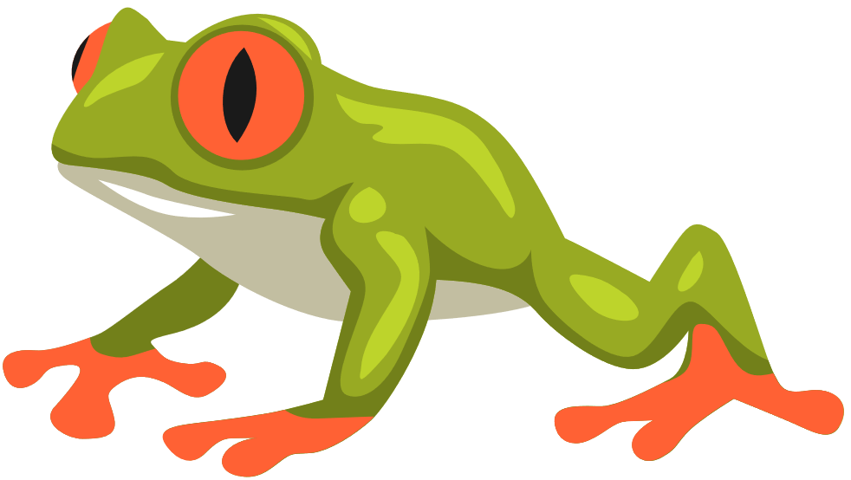

Slide 4
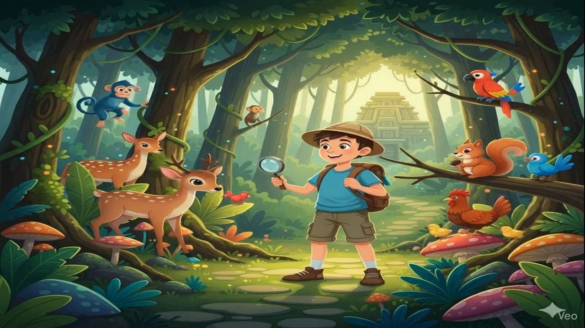

Slide 5


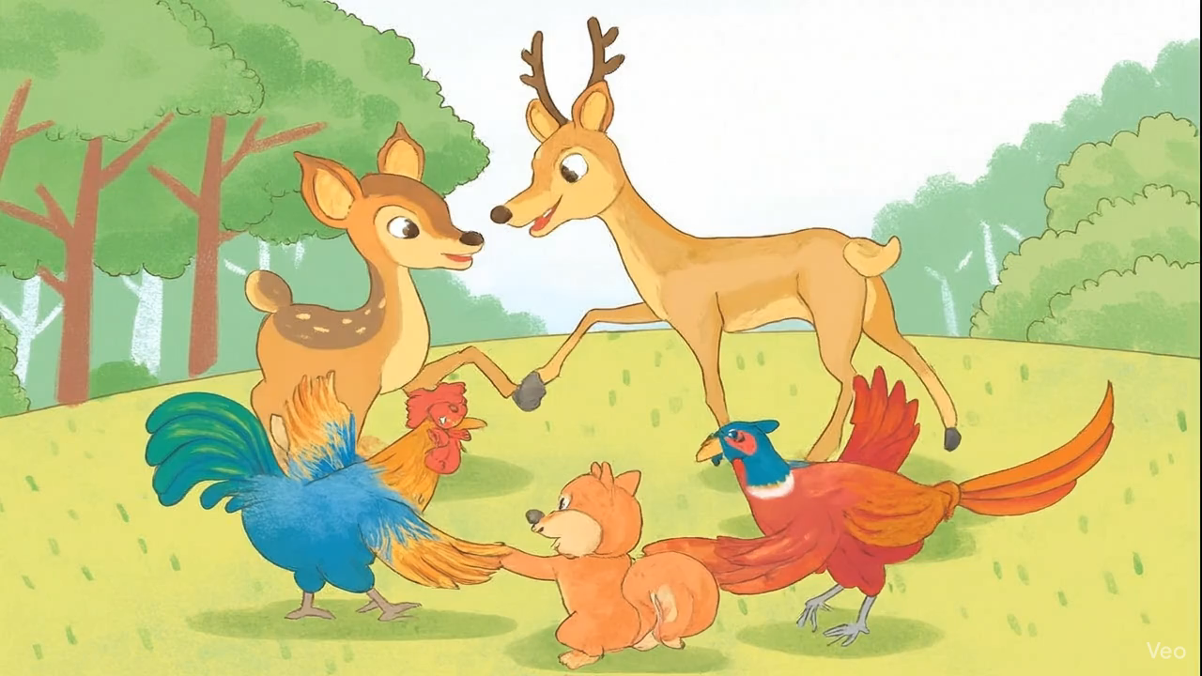
Các con vật trong video đang làm gì? Em thấy các con vật này thế nào?

Slide 6
Các con vật trong video đang nhảy múa.
Các con vật rất vui vẻ với nhau.

